Slide 1
УРОК 27: «Основные виды ремонтно-реставрационных работ.»
Реставрация объекта культурного наследия
Специаность «АРХИТЕКТУРА»

Slide 2
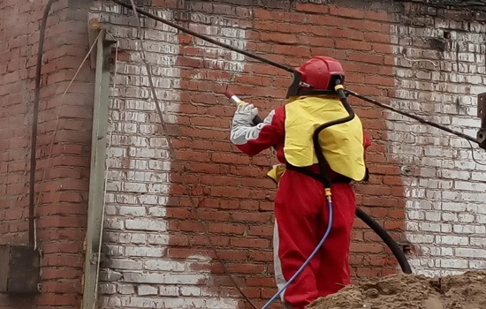
НАЧАЛО РАБОТЫ. ОЧИСТКА СТЕН
Способы очистки:
1. Механическая. Самый трудоемкий метод, его осуществляют с помощью жестких щеток, деревянных скребков или угловой шлифовальной машины (болгарки) с зачистными дисками. При чистке щеткой за счет применения ручного труда повышается стоимость выполнения работы, сам процесс требует больших затрат времени и не гарантирует достижения хорошего результата.
2. Мойка. Вода с добавлением моющих средств справляется с незначительными загрязнениями. При проведении процедуры необходимо следить за тем, чтобы влага не попадала вглубь швов и не разъедала их.
3. Гидроструйная. Происходит за счет воздействия на загрязнения мощной струи воды из гидроструйного аппарата с насосом высокого давления.
4. Химическая. Для более эффективной очистки кирпича от высолов и других загрязнений применяют различные специальные средства — жидкие или пасты. Недостаток — существенно увеличивает расценки на реставрацию. От пятен смолы, масел, битума избавляются с помощью обычных органических растворителей: уайт-спирита, керосина,

Slide 3
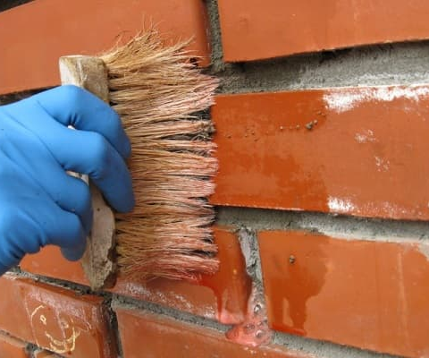
Пропитка стен
Обработка пропитками 1. Антисептики. Их наносят при реставрации на стены пораженные плесенью, мхом после механической очистки. Предвари-тельно кладку увлажняют, затем обрабатывают 5 % раствором форма-лина, 2-3 % раствором медного купороса или специальным средством от мха (например Sammalpois). 2. Гидрофобизаторы, наносимые на различные поверхности для предупреждения появления высолов, повышения влагостойкости, сопротивляемости воздействию атмосферных осадков с сохранением паропроницаемости. После такой обработки образуется защитная пленка, но стены при этом «дышат». Паропроницаемость материалов, подвергнутых гидрофобизации, принципиально отличает этот вид влагозащиты от гидроизоляции, которая закупоривает поры. Высолы не только ухудшают внешний вид фасадов, кристаллы соли внутри пор кирпича постепенно его разрушают.

Slide 4
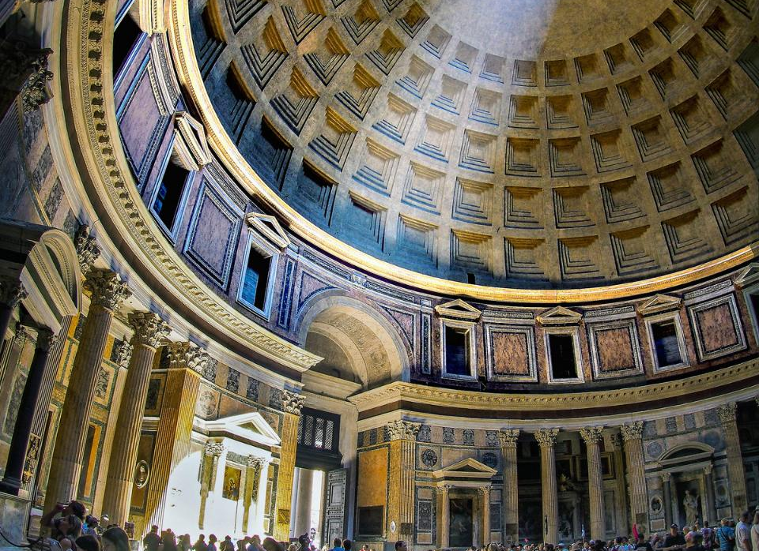
Реставрация стен
Первоочередными работами при реставрации памятников архитектуры являются работы по устройству гидроизоляции стен. Одним из методов является горизонтальная гидроизоляция в основании кладки стен методом электроинъектирования. Суть метода состоит в просачивании горизонтального слоя кладки через просверленные отверстия специальным гидрофобным раствором при одновременном влиянии постоянного электрического тока.

Slide 5
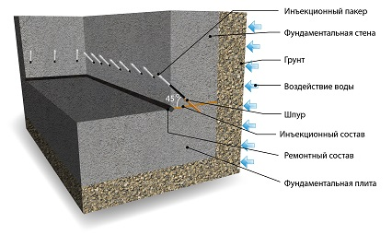
ИНЪЕКТИРОВАНИЕ СТЕН, ФУНДАМЕНТА. Защита от проникновения влаги в стены и фундаменты
При этом вначале удаляется штукатурный слой в местах сверления отверстий, после разметки сверлятся отверстия, очищаются и в них устанавливаются инъекторы-электроды. Собирается электрическая схема, подсушивается кладка в зоне пропитки, а к инъекторам подсоединяется система подачи инъекционного раствора. После завершения электроинъектирования электросхема и система подачи раствора отключается, а инъекторы-аноды переставляются в нижний ряд отверстий, к ним подсоединяется система подачи инъекционного раствора и инъектирование проводится без электрического тока.

Slide 6
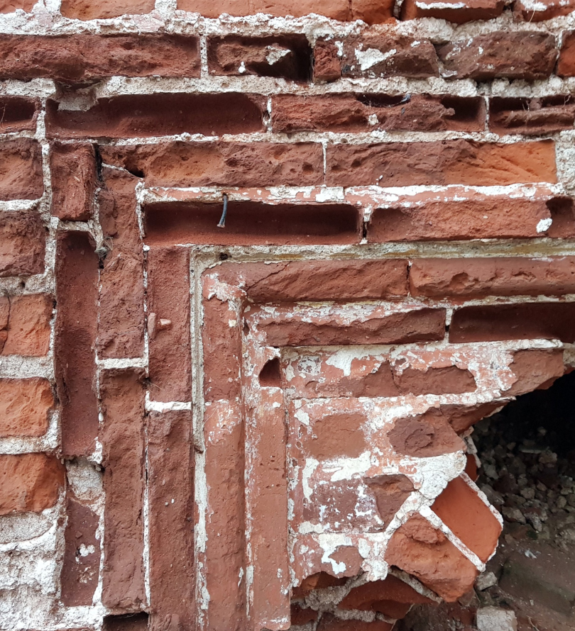
Инъектирование полимерцементным раствором
Инъектировать можно и трещины в кладке памятников архитектуры. Для этого в трещины через инъекционные трубки, залатанные с лицевой поверхности кладки, нагнетается редкий строительный раствор под давлением. Метод инъекции трещин может применяться для кладки из кирпича, плинфы, туфа, известняка, ракушечника, песчаника, а для кладок из особо твердых пород (гранит, базальт) он применяется ограниченно, за исключением бутовых кладок стен и фундаментов. Целесообразность использования метода инъектирования определяется после детального изучения состояния кладки и определения причин возникновения трещин, поскольку трещины могут возникать из-за деформаций грунта, перенагрузок и дефектов конструкций здания, нарушений температурно-влажностного режима, а также вследствие вредного воздействия атмосферных факторов.

Slide 7
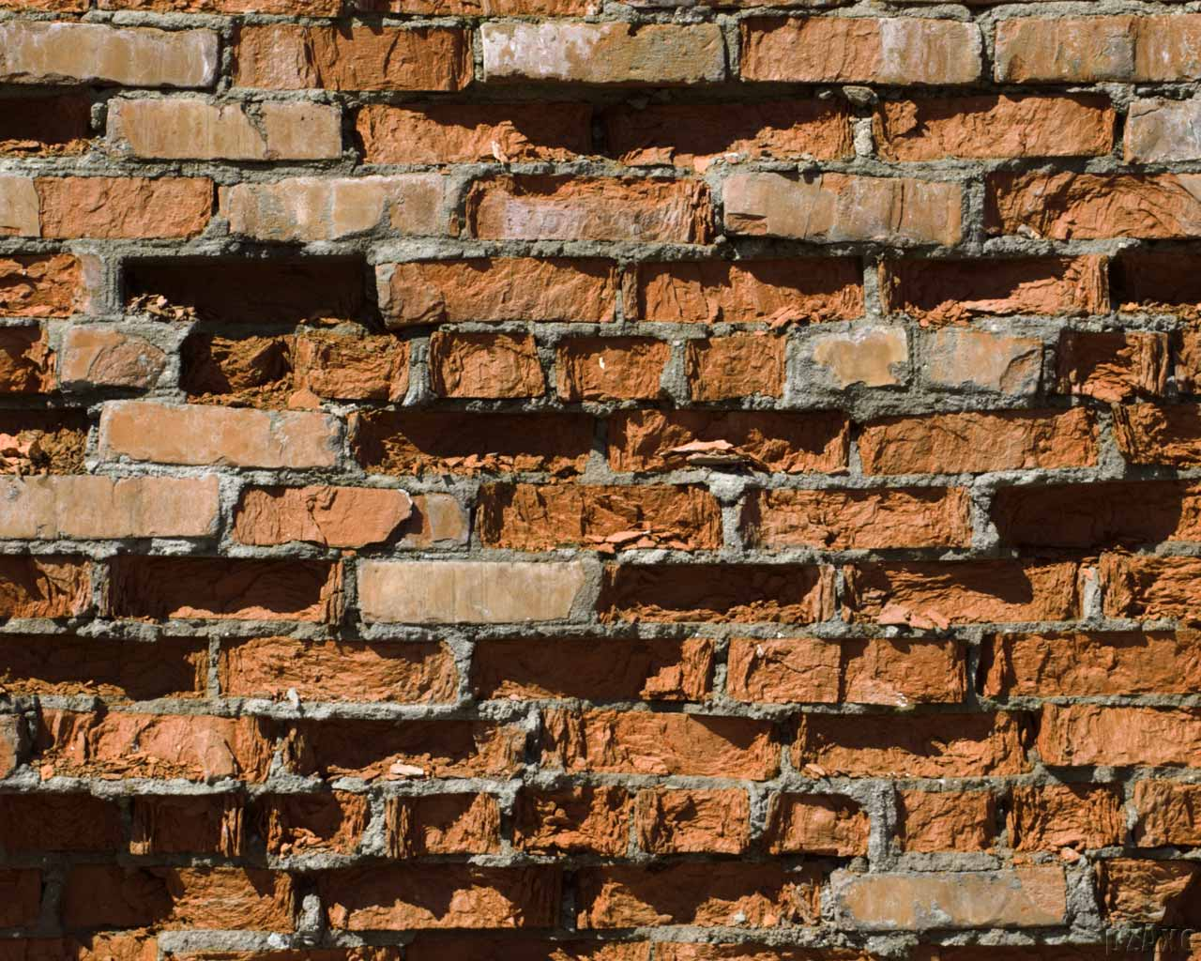
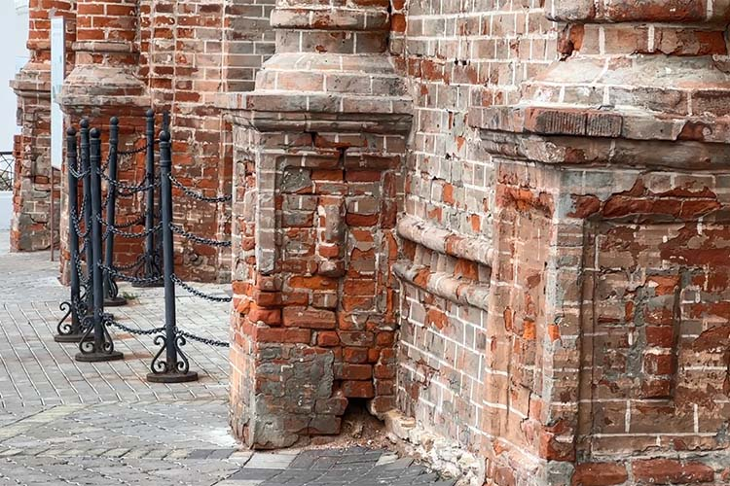
Ремонт разрушевшейся стены из кирпича
Может происходить крошение и откалывание кирпича, выпадение его отдельных кусков, появление трещин, высолов на внешней поверхности кирпича. Как правило, под воздействием внешних факторов разрушаются отдельные кирпичи: деструктируются грани, поверхность покрывается трещинами и углублениями.
В подобных случаях возможно два варианта восстановления лицевой поверхности кирпичной кладки: замена разрушенных участков или дополнение утраченных участков специальными растворами. Рациональность того или иного метода определяется в каждом конкретном случае: если кирпич разрушен меньше, чем наполовину вглубь, целесообразно дополнять места утрат раствором, если больше половины - заменять разрушенные участки новой кладкой. Если кирпич выветрился, а раствор в швах сохранился и выступает наружу, утраченные места также заполняют специальным раствором.
Дополнение кирпичной кладки выполняется новым кирпичом, который по своим свойствам близок к первоначальному. Раствор кладки также должен приближаться по своему составу к первоначальному. Инъектирование трещин в кладке производится согласно упомянутым выше инъекционным технологиям.

Slide 8
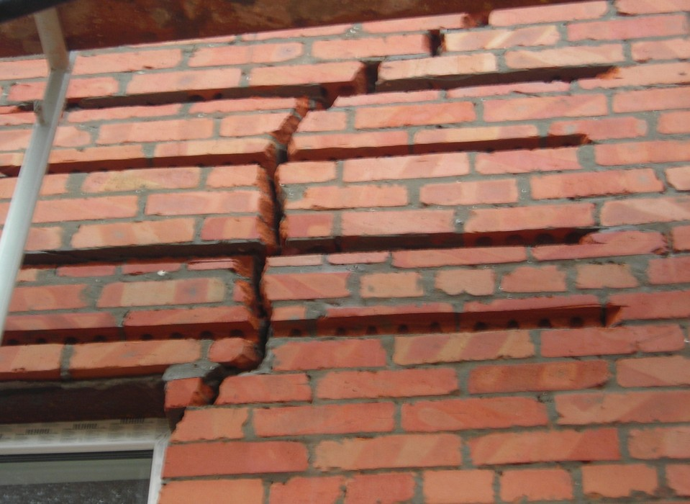
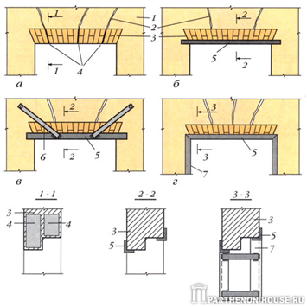
Ремонт трещин, простенков из кирпича, арочных перемычек у окон
В случае, если проблема именно в том, что стена не выдерживает нагрузки, можно укрепить ее с помощью перемычки, по аналогии, как это делается с окнами. Для этого используется штробление стены над верхним краем трещины, и укладывается толстая металлическая пластина, которая и возьмет на себя нагрузку.

Slide 9
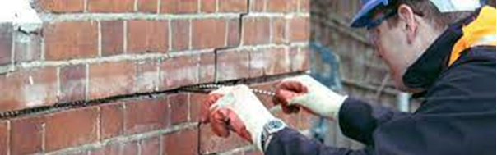
Усиление кирпичной кладки спиральными анкерами RSA
Спиральный анкер устанавливается в швы кладки или перпендикулярно трещине в кирпичный фундамент или стену. Другой вариант – монтаж в тело кладки на пластичный состав RSA, благодаря чему создается отличное сцепление с кирпичом. Анкер и особо подготовленный раствор при укреплении создают эффект пружин и, тем самым, соединенные края трещин начинают немного двигаться.
Усиление кирпичной кладки стен спиральными анкерами подразумевает, что любое строение при эксплуатации обязательно подвергается тем или иным деформациям. Избежать этого нельзя, однако существует возможность защитить строение и минимизировать разрушения

